Slide 1

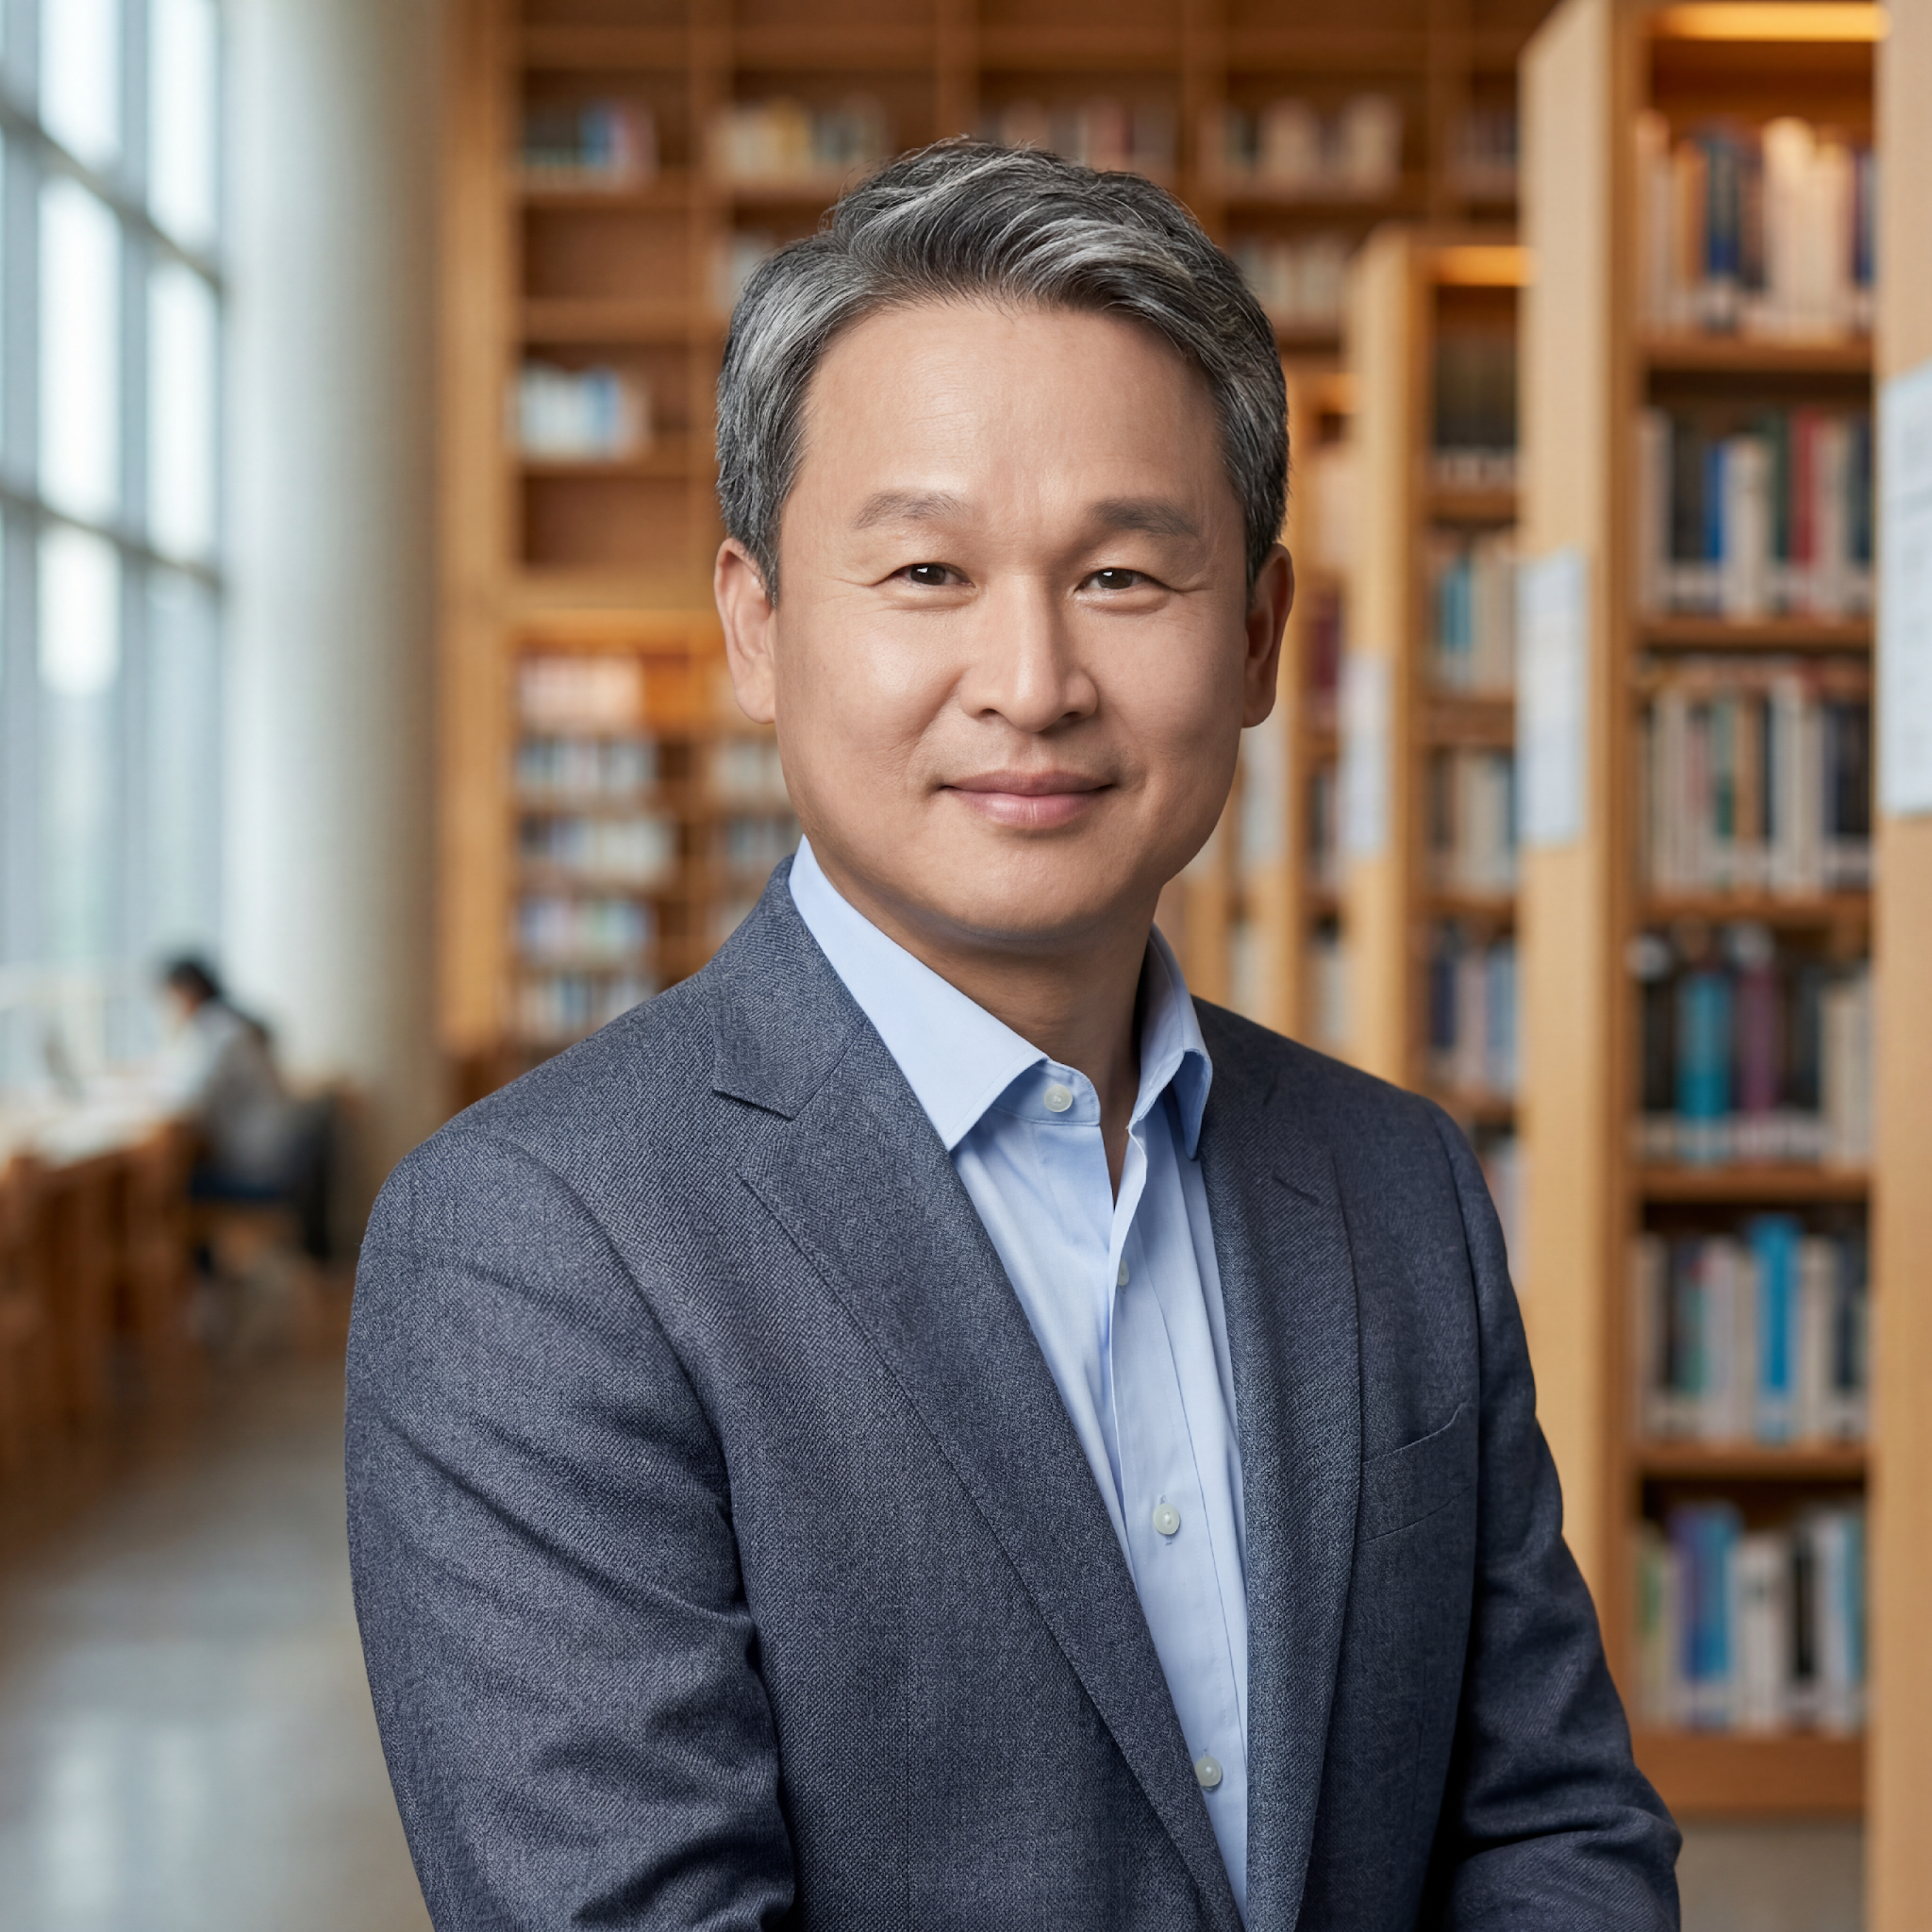
关于我
大厂背景
500强云平台 Leader · 支撑 $74B+ GMV · 浙大硕士 · 软件工程 20 年
AI 真实落地
500强内部 Claude Code 头号用户 · MCP + Agent 生产落地 · PR 翻倍
Austin Xu
Engineering Manager
你也可能在生活中遇见我
📍 San Jose, CA ·
500强企业
USTA 全国冠军 · 网球/匹克球队长 · 积极参与北美华人社区
写了 20 年代码
现在用 AI 写得更快、更好
今天分享的，不是理论 — 是我在真实生产环境里踩过坑、跑通的东西
02
Notes:
在开始讲内容之前，我想先花两分钟让大家了解一下我是谁。
我叫 Austin Xu，目前在硅谷一家 500 强公司做工程经理。浙大研究生毕业，写了二十年代码，带团队，负责一个支撑 $74B+ GMV 的云平台。
但今天让我站在这里的，不是这些履历。是因为我在自己公司里，是 Claude Code 的头号用户——不是头衔，是实际数据。MCP、Agent 架构，不是玩具，是跑在生产环境里的东西。我的 PR 产出翻倍了。
我也在业余时间用 AI 建了十几个自己的系统——投资管理、成长追踪、运动数据分析——每一个都是我把自己的领域判断，真正喂给了 AI。
最后一点——也许你在生活里已经遇见过我：我是 USTA 全国冠军，打网球和匹克球，在北美华人社区很活跃。
我的路径和在座很多人一样：华人移民，理工背景，职场打拼。只是我早一步踩进了 AI 这条赛道。今天想把我踩出来的路，分享给你。

Slide 2
北美华人领域专家 · 职场 · 创业 · 副业
AI 已经帮别人做倍增了
为什么还没有你？
专业积累 × AI = 倍增收入 + 创业可能
01
Notes:
大家好，欢迎来到今天的直播。
我知道今天来的人，很多都是各自领域的专家。你们有十年、二十年的专业积累。
但是——你有没有发现，身边有些人，已经开始用 AI 在做倍增了？更多的客户、更快的交付、甚至在探索自己的副业和创业方向。而你还在用 ChatGPT 偶尔写封邮件？
今天，我就想说清楚一件事：这个差距是怎么来的，以及你可以怎么填上它。

Slide 3
Claude能帮你解决什么问题？
14
A · 每天重复工作太多，太耗时间
B · 用了 AI，但感觉没翻倍
邮件 · 报告 · 数据整理 · 会议纪要
Chat 类 AI 只给通用答案 · AI 不懂你的专业
→ 让 AI 帮你自动化，把时间还给自己
→ 找到正确用法，差点意思变大幅提升
C · 想打造自己的 AI 工具
D · 想用 AI 赚钱，把专业变收入
不依赖别人 · 把专业知识变成专属 AI 助手
知识库问答 · 报告自动生成 · 服务客户
→ 零代码也能做 · Claude Code + MCP
→ AI 直接变成创造商业价值的武器
你最想解决哪个？告诉我 A / B / C / D
14
Notes:
好，在说课程细节之前，我想先停一下，做个小互动。
屏幕上有四张卡片——A、B、C、D——对应四种不同的场景：
A：你每天的重复工作太多，邮件、报告、数据整理，太耗时间，想让 AI 帮你自动化；
B：你已经在用 AI 了，但感觉没什么大的变化，还差点意思，想找到正确用法；
C：你想打造自己的 AI 工具，把专业知识变成专属助手，不依赖别人；
D：你想用 AI 赚钱，把你的领域积累直接变成服务客户的能力和收入。
请在聊天框里告诉我，你是哪个——A、B、C、还是 D？或者几个都有？
今天接下来的演示，我会根据大家的场景来调整重点。你们的回答，直接决定我接下来怎么讲。
（停顿，等互动，看聊天框）
好，非常好。看到很多 B 和 C，接下来这部分对你们特别有用。

Slide 4
你认识他们吗？
02
张X，理财顾问
李XX，移民律师
陈X，HR顾问
王XX，想创业
每天10个客户，
把客户情况粘给AI，
做了15年招聘咨询，
15年风控经验，
打开ChatGPT问税务，
AI说
试了几次AI写JD，
想开自己的咨询公司
得到"教科书式答案"
"建议咨询专业律师"
格式和措辞完全
——AI给的都是
——正确但没用
——她就是专业律师
不符合公司文化
通用创业建议没有用
创业者 / 副业探索者
02
Notes:
让我先问大家一个问题：你认识这四个人吗？
张X是金融顾问，他每次用 ChatGPT 写客户报告，写出来的东西是对的，但就是太通用，不是他想要的那种专业分析。
李XX是律师，她试过让 AI 帮她做合同审查，但 AI 给出的建议跟她们行业的实际操作有出入，她不敢直接用。
陈X是 HR，他让 AI 帮他写招聘 JD，写出来的格式和措辞跟他们公司文化完全不搭，还得花大量时间改。
还有王XX——他做了十五年风控分析，一直有个想法，想用自己的专业知识开一个咨询公司。他试过让 AI 帮他做商业计划书，AI 给出的都是通用创业建议，完全没有用到他在行业里积累的那些判断。
这四个人有没有人让你觉得很熟悉？其实他们面对的，是同一个根本问题。

Slide 5
03
不是你用得不好
是 AI 没有你的专业知识
Notes:
这个问题不是你的问题，不是你用得不好。
真正的原因是：AI 没有你的专业知识。
Chat 类AI 知道的，是互联网上所有公开信息的平均值。它知道"金融顾问一般怎么写报告"，但它不知道你服务的是哪类客户，你用的是什么分析框架，你踩过哪些坑，你的判断是怎么来的。
这就是为什么四个人都有同一个困惑。不是他们不会用 AI，是 AI 没有他们的专业知识。

Slide 6
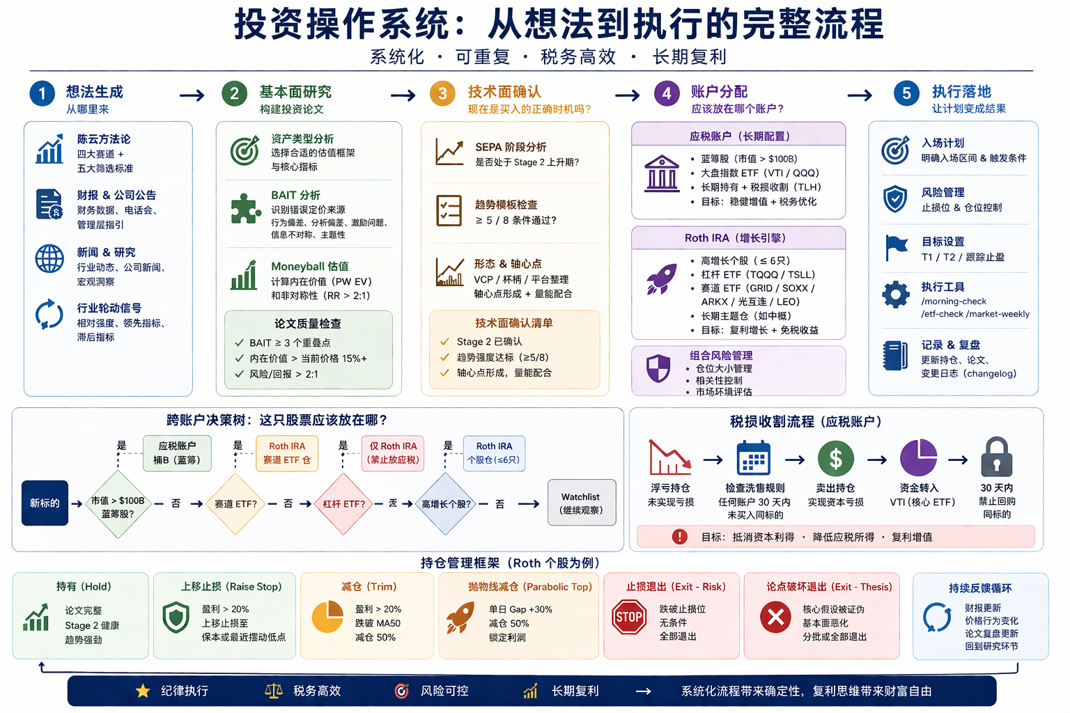
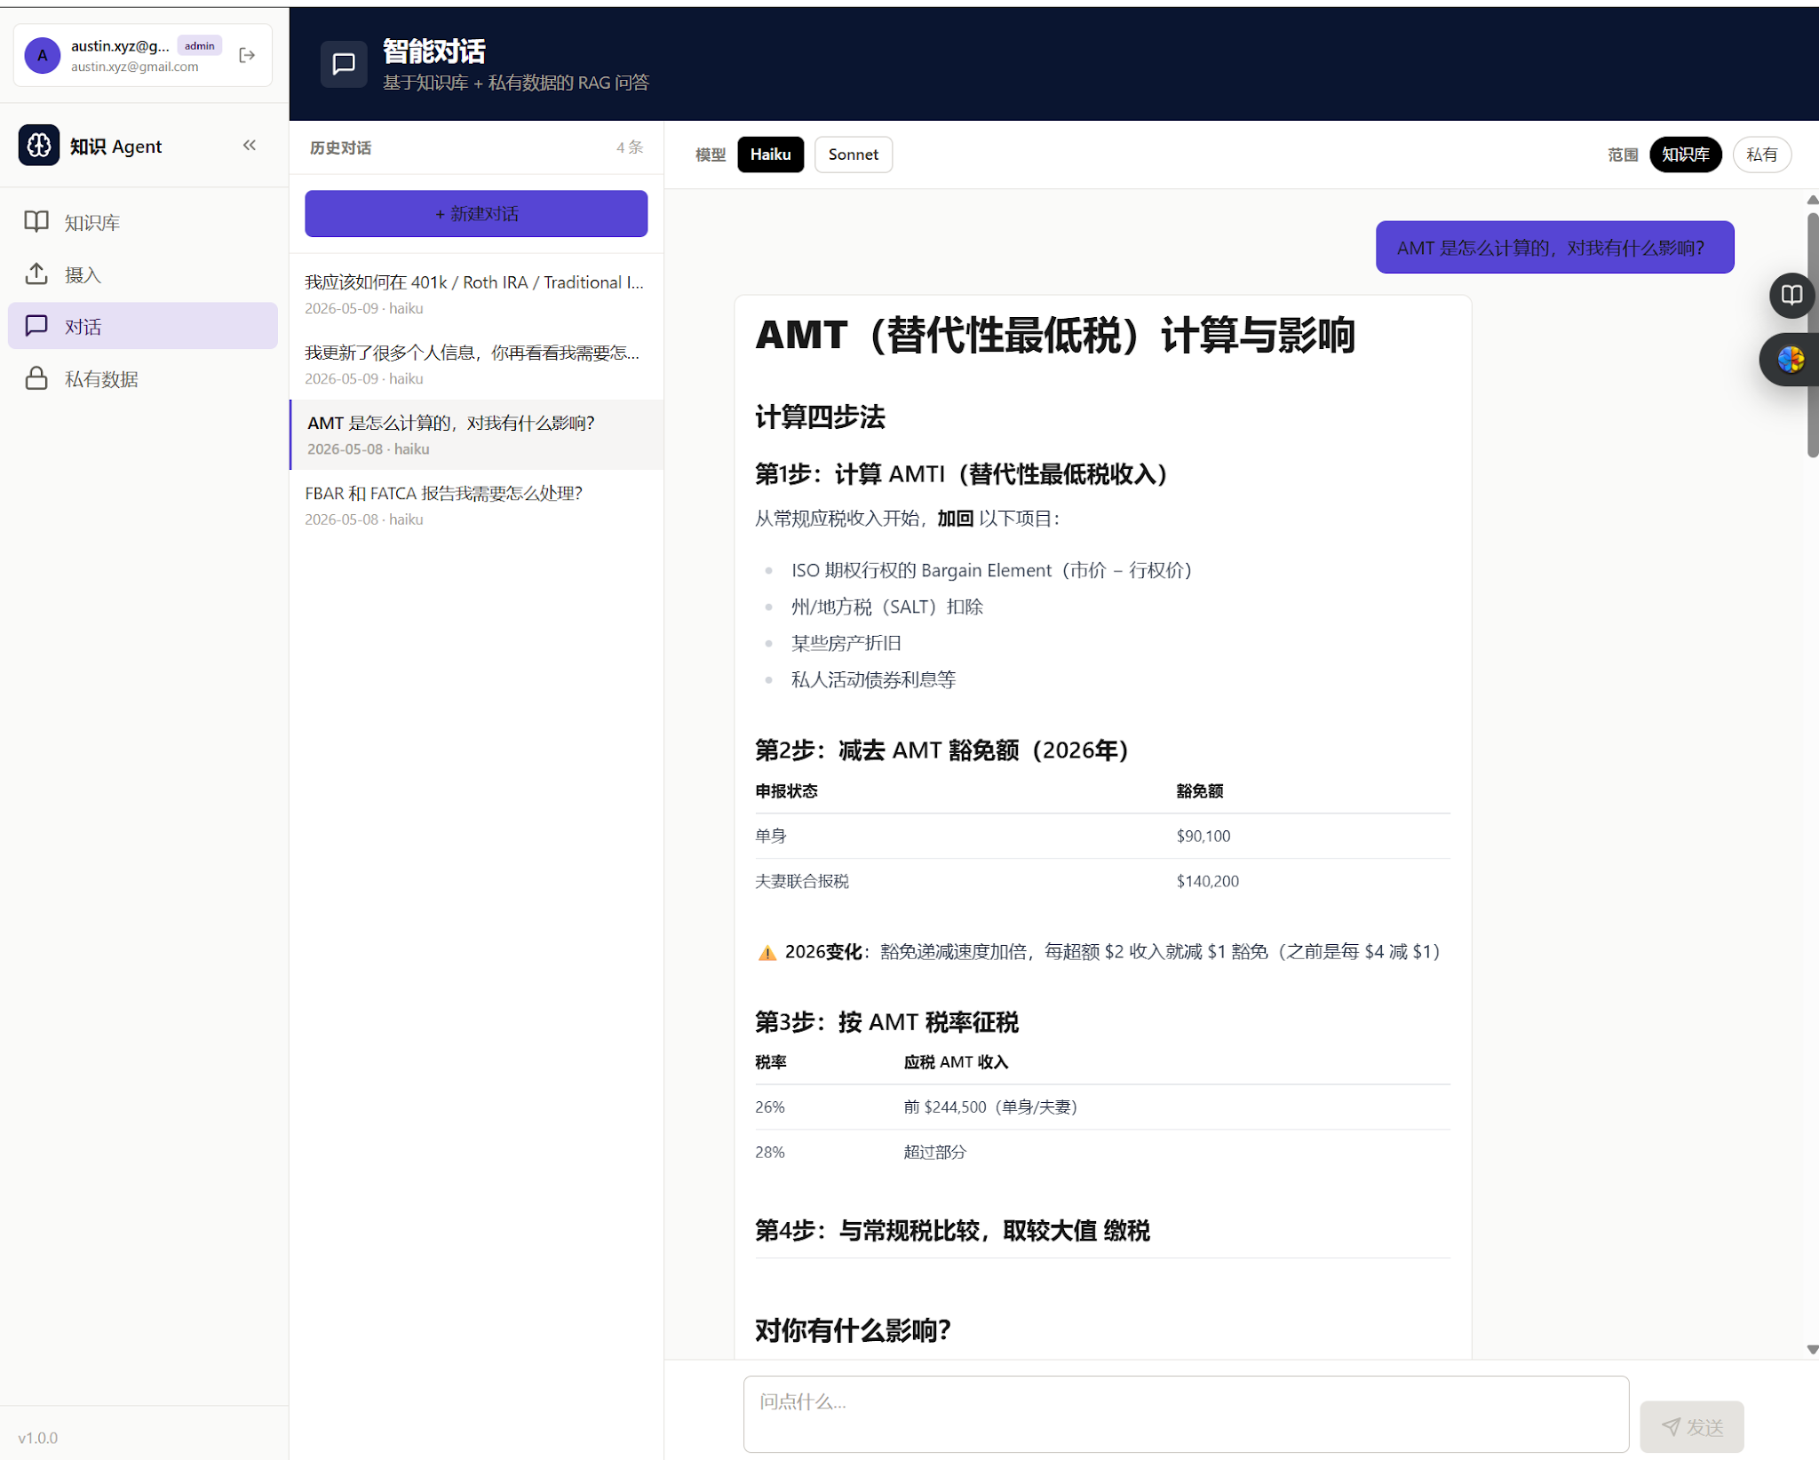
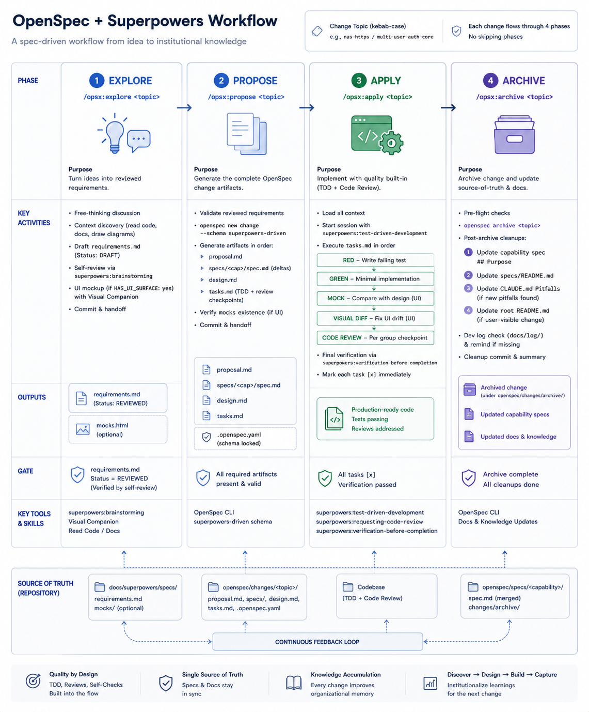
而我，是这样做到的
04
投资操作系统
AI 知识库问答
AI 工作流图谱
以上只是其中几个，共 10+ 套 AI 系统 — 全部 AI 辅助构建
04
Notes:
说到这里，我想停一下，给大家看几个东西。
第一行三个是重点展示：投资操作系统、AI 知识库问答、AI 工作流图谱。
这不是为了展示我有多厉害。我想让你看到的是：当 AI 拿到的是真正的专业知识，它能做出来的东西，跟普通 ChatGPT 给出的通用答案，差距有多大。
还有更多——家庭财务管理、Growing 个人成长系统、理财 LLM Wiki、内容创作系统、第二大脑 Hub……一共 10 多个，都是 AI 辅助建出来的。
背后的逻辑只有一个：我把自己在不同领域的判断，结构化地喂给了 AI。
你也可以做到这件事——不管你做的是法律、医疗、HR、还是任何其他领域。

Slide 7
他们做到了，你也可以
07
4 个真实案例 · 领域专家 × AI · claude.com/blog/the-founders-playbook
医疗
创业 / 副业
Carta Healthcare
Anything
处理时间缩减 66%
150 万用户 · 已商业化
每年处理 22,000 例外科手术数据
创始人无技术背景 → 完整招聘平台
临床知识库 · AI 驱动专业判断
正在运营，正在盈利
✦ 医疗专家知识 + AI 放大
✦ 不会写代码 → AI 赚钱
法律
网络安全
GC AI
Cogent
$73M 融资 · 1,000+ 企业客户
$53M · 响应时间缩减 97%
企业法务专属 AI 平台
发现 → 优先级 → 自动修复
合规 · 跨部门风险 · AI 驱动判断
安全专家知识 × AI Agent
✦ 法律专家主导 AI 落地
✦ 专家判断力 × AI 速度
有很多个真实案例，覆盖医疗 · 法律 · 金融 · 创业 · 供应链 · 非营利等行业
来源：claude.com/blog/the-founders-playbook
07
Notes:
你可能会说，你是工程师，你懂技术，跟我不一样。
那我给大家看 Anthropic 今年出的 Founder's Playbook 里的 12 个真实案例。12 个，不是我挑的几个——是他们自己整理的。
我来快速过几个最有代表性的：
Carta Healthcare，医疗行业，临床数据处理时间缩减 66%——背后是医疗专家把临床判断系统化地喂给了 AI。
Anything，创始人没写过一行代码，用 Claude 和 AI Agent 建出了完整的招聘平台，150 万用户，已经在盈利。
GC AI，法律专家，$73M 融资，1000 多家企业客户，做的是企业法务专属 AI 平台。
Cogent，网络安全，$53M，响应时间缩减 97%——安全专家的知识乘上 AI 的速度。
这 12 个人，没有一个是"技术大神"。他们有的，是你也有的：多年的领域积累。
唯一不同的是，他们找到了一个方法，把这些积累变成了 AI 的原料。
这就是今天我们要讲的。

Slide 8
连 Anthropic 内部的销售总监，也这样用
07
真实案例 · Travis Bryant · Head of Mid-Market GTM · Anthropic
Anthropic 内部
一个晚上
Travis Bryant
"
完成了原来多个跨职能团队
Claude 构建数据，
花费
数百小时
才能完成的工作
我来解释"
4,000 个企业账户 · 五维深度评分 · 交互式仪表板
90
3
一人 · 一晚
分钟
小时
= 整个跨职能团队的工作量
每天节省 · 会议室预订/通话备注
每周节省 · 销售预测/数据报告
专业判断力不被替代，重复汇总交给 AI
来源：claude.com/blog/how-an-anthropic-sales-leader-uses-claude-cowork-to-run-a-4-000-account-book
07
Notes:
有人可能会觉得，刚才那几个创始人案例是特例——他们本身就在创业，和普通职场人不一样。
那我再给你看一个更接地气的例子：Anthropic 自己的销售总监。
Travis Bryant，Head of Mid-Market GTM，管理四千个企业账户。他不是工程师，不是 AI 研究员，他是个做销售管理的职场人——和你我一样。
他用 Claude 做了什么？他花了一个晚上，把四千个账户全部做了五维深度评分，还生成了交互式仪表板。这个工作，如果交给一个跨职能团队来做，要花数百小时。
他自己的总结是：Claude 构建数据，我来解释。
每天节省九十分钟，每周节省三小时。这些时间，他用来做真正需要人类判断的事情。
这个故事说明了一件事：不管你是在创业，还是在职场打拼，只要你有领域积累，AI 都可以帮你放大。

Slide 9
Chat类AI 是什么？
06
你这 20 年的专业判断
互联网公共知识的平均值
正确，但通用
你见过的客户 · 你踩过的坑 · 你总结的框架
VS
你的价值在于你超出平均值的那部分
06
Notes:
那怎么理解 ChatGPT 到底是什么？
我喜欢这样描述：ChatGPT 是互联网公共知识的平均值。它正确，但通用。
而你这二十年积累的专业判断——你见过的客户，你踩过的坑，你总结出来的那套框架——这些东西在互联网上根本找不到，因为那是你的。
你的价值，就在于你超出平均值的那部分。
所以问题不是要不要用 AI，而是怎么让 AI 用上你的专业知识。

Slide 10
解法不是更多 prompt 技巧
07
01
02
03
原始资料
知识库
为客户服务
你的行业文章、
你的专业判断，
AI 调用你的经验，
案例笔记、权威来源
结构化存入
而非互联网均值
你已有的专业积累
你的专属 AI 知识库
定制化客户分析报告
知识库涵盖各行各业 — 你的专业积累就是你的武器
金融
医疗
法律
教育
咨询
创业
HR
房产
营销
科技
保险
移民
税务
招聘
会计
…更多
不需要会写代码。需要的是你的领域知识——而那个，你已经有了。
07
Notes:
解法不是更多的 prompt 技巧。那是治标不治本。
真正的解法是一套三步走的流程：
第一步，整理你的原始资料——你的行业文章、案例笔记、你认为权威的来源。这些是你已经有的专业积累。
第二步，把这些资料结构化地存入一个知识库，让 AI 知道"这是这个人的专业判断"。
第三步，当你需要为客户服务的时候，AI 调用的是你的经验，而不是互联网均值。
最重要的一件事：你不需要会写代码。需要的是你的领域知识，而那个，你已经有了。

Slide 11
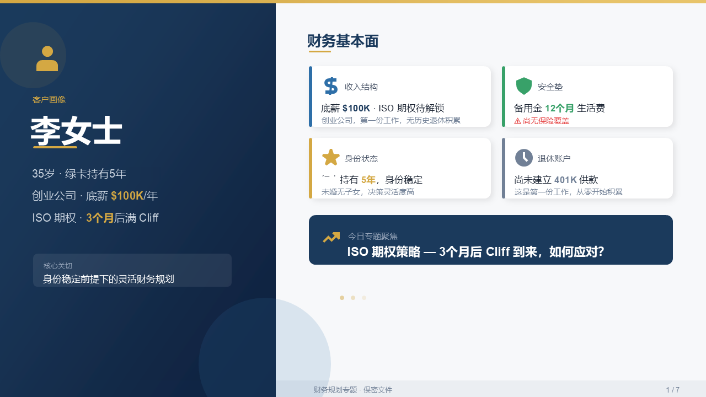
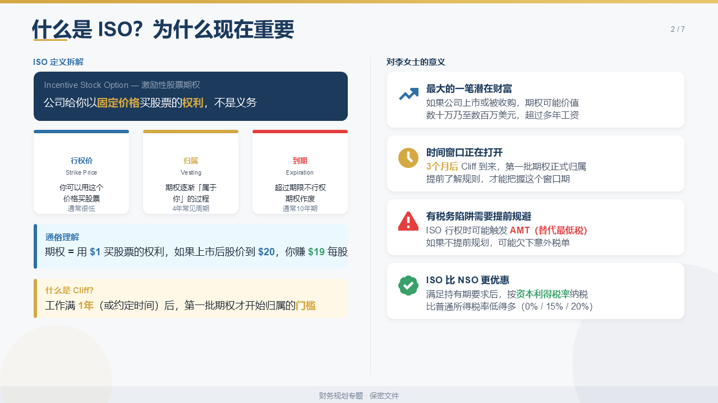
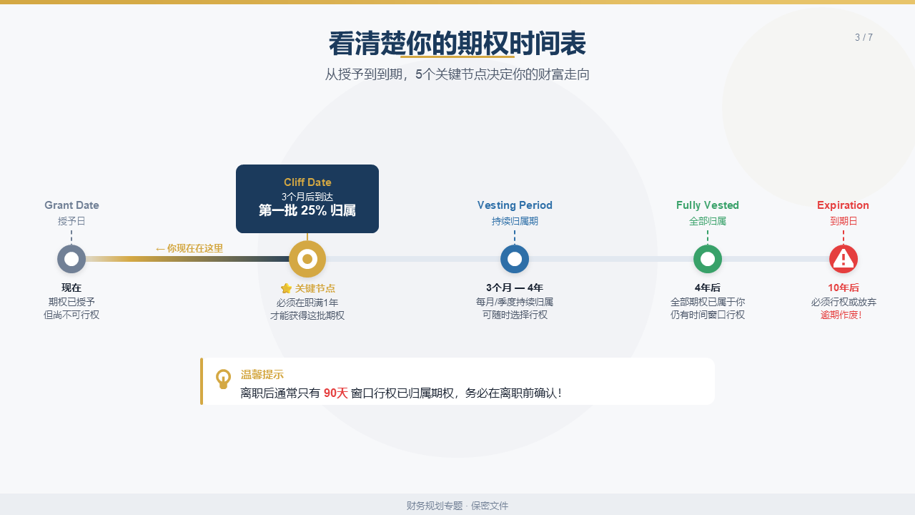
7 分钟，生成了这样一份报告
08
ISO 期权 · 李女士 · 共 7 页专属分析报告，非通用模板
ISO 知识拆解
客户画像 · 财务基本面 · 今日专题策略
共 7 页
期权时间表
08
Notes:
好，现在我给大家看一个具体的例子。
屏幕上这些，是我刚才用这套流程，七分钟内为李女士生成的一份完整报告——ISO 期权专属分析，一共七页。
左边是客户画像和财务基本面，右上是 ISO 知识拆解，右下是期权时间表。每一页都针对她的具体情况，不是通用模板。
它是怎么做到的？我的 AI 知识库里，已经整理好了金融领域的专业判断框架。当李女士的问题进来，AI 调用的是我的经验，而不是互联网均值。
七分钟。七页。专属报告。这就是知识库的力量。

Slide 12
送你两样东西
人生指南针
理财知识入门
设计思维 × 人生规划
理财知识库
梳理现状，探索路径，输出完整人生规划文档
把北美理财知识固化成你的专属 AI 顾问
能量来源与消耗盘点
北美税务规划
工作观与人生观梳理
投资组合管理
三条五年方案设计
保险规划参考
生成30天行动计划
理财目标追踪
📋 人生罗盘入门教程
📋 财富知识入门教程

Slide 13
两节课，从工具到系统
09
第一课
第二课
Cowork
Claude Code
AI 自动化工作流
建你自己的 AI 系统
让 AI 处理你每天的重复工作
把你的专业知识变成你的 AI 助理
邮件起草与优化
知识库搭建与维护
分析报告自动生成
客户服务流程系统化
内容整理与摘要
专属 PPT 报告生成
重复流程全面自动化
经验积累持续可复用
从重复执行中解放出来，专注高价值判断
用20年专业积累训练出你专属的 AI 顾问
09
Notes:
基于这套框架，我们设计了两节课，分别用两个不同的 AI 工具。
第一节课，叫做"AI 自动化工作流"，工具是 Cowork——也就是 Claude 的协作对话模式。这节课的目标是让 AI 处理你每天的重复工作——邮件起草、分析报告、内容整理、重复流程自动化——从重复执行中解放出来，把精力放在高价值的判断上。
第二节课，叫做"建你自己的 AI 系统"，工具是 Claude Code——这是 Anthropic 推出的 AI 编程工具，不需要你会写代码。这节课帮你把你的专业知识变成你的 AI 助理，建知识库，搭客户服务流程，生成你专属的分析报告。这门课也特别适合想探索创业或副业方向的人——因为你的领域积累，就是你最重要的竞争壁垒。
两节课可以单独报，也可以打包一起来。

Slide 14
这门课适合谁
10
✓ 适合你
对某个领域有深入了解
每天有重复的专业工作
想用 AI 放大你的专业价值
愿意花时间建一套自己的系统
✦ 也适合：探索创业 / 副业的领域专家
10
Notes:
在讲报名信息之前，我想先说说这门课适合谁。
适合你的，是这样的人：你已经在某个领域做了很多年，有自己的专业积累；你每天的工作里有很多重复性的事情；你想把这些经验用 AI 放大，而不是被 AI 取代；你愿意花一点时间，把自己的知识整理成一套可以复用的系统。
特别值得一提的是——这门课也特别适合那些有创业想法或者想开辟副业的领域专家。你在自己领域积累的判断，是 AI 最需要的原料。现在的 AI 工具，已经可以让你在不会写代码的情况下，把这些积累变成一个真正可以运营的系统。

Slide 15
14
零基础也能学
各行各业都适用
效率翻 10 倍
不需要编程背景 · 只需要你的专业积累
医疗/法律/金融/营销…… 已有人成功
省出时间 · 还能用 AI 赚钱
没有在 AI 浪潮里做倍增、赚更多，
那是你的损失
入场的最好时机，就是现在。
14
Notes:
每一天，都有人在做决定——选择早一步，还是晚一步。
AI 浪潮已经到来。每一天，都有人在用 AI 做倍增、赚更多钱——做更多的客户、拿更高的收费、探索以前不敢想的副业。
你有专业积累，你有领域判断，你有 AI 最需要的那样东西。
没有在 AI 浪潮里做倍增、赚更多——那是你的损失。
入场的最好时机，就是现在。谢谢大家今天来参加这次直播。

Slide 16
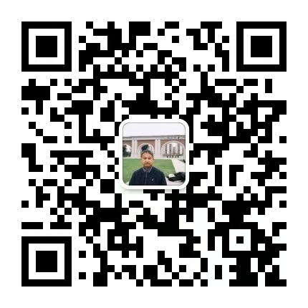

今天报名，选你的起点，6/7,6/13 和6/14,6/20 8:30pm EST
15
最划算
单节
$199
两节全包
$349
省 $49
任选一节课
任选课程 1（Cowork） 或课程 2（Claude Code）
课程 1（Cowork）+ 课程 2（Claude Code） 全包
配套讲义与演示项目
配套讲义与演示项目
课后实战项目
课后实战项目
课后回放
课后回放
专属学员支持群 + 组织答疑
专属学员支持群 + 组织答疑
Payment
Zelle： info@elitecoach101.com
Wechat： elitecoach101
立即报名
15
Notes:
好，现在说报名信息。
单节课是一百九十九美元，你可以选课程一或者课程二。
两节课打包是三百四十九美元，比分开购买省四十九美元
好，感谢大家今天参加，我们课上见。

